Slide 1
프로젝트 개발 진행 상황
주차 |  |  | 진행률
1주 | 계획 | 개발에 필요한 리소스 수집
 | 결과 | 맵에 대한 리소스가 존재하지 않아 타일맵 자체 제작 진행 중. 그 외엔 수집 완료 | 80%
2주 | 계획 | 게임 프레임워크 구성 및 개발
 | 결과 | 계획 단계에서 2주차와 3주차 계획 서로 변경해서 개발하여 작업 완료.(플레이어 조작, 몬스터 동작) | 100%
3주 | 계획 | 플레이어 기본 조작(이동, 공격), 몬스터 기본 동작 개발
 | 결과 | 계획 단계에서 2주차와 3주차 계획 서로 변경해서 개발하여 작업 완료. (프레임워크 작업) | 100%
4주 | 계획 | 플레이어 스킬 개발, 전투 시스템 구체화
 | 결과 | 플레이어 스킬은 만들었으나 전투시스템 (충돌처리, 데미지처리 등) 미완. | 60%
5주 | 계획 | 보스 몬스터 및 추가 패턴 개발, 밸런싱 시작
6주 | 계획 | UI/HUD 개발 (체력, 스킬 쿨타임 표시 등), 게임 진행 흐름 연결
7주 | 계획 | 스테이지 구성 및 난이도 조정 (맵 전환, 적 배치 다양화)
8주 | 계획 | 전체 시스템 통합 테스트 및 버그 수정
9주 | 계획 | 최종 빌드 및 발표 자료 제작 (PPT/시연 영상 준비 포함)

Slide 2
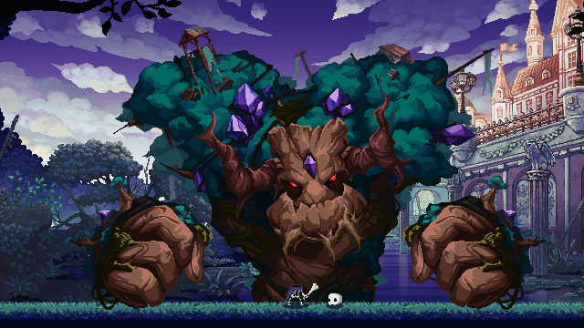
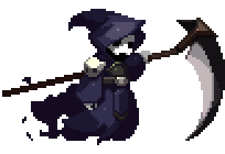
프로젝트 계획 수정 내용 #1
본래 계획한 보스의
리소스 존재 X
보유한 스컬의 리소스로
보스 대체 예정

Slide 3
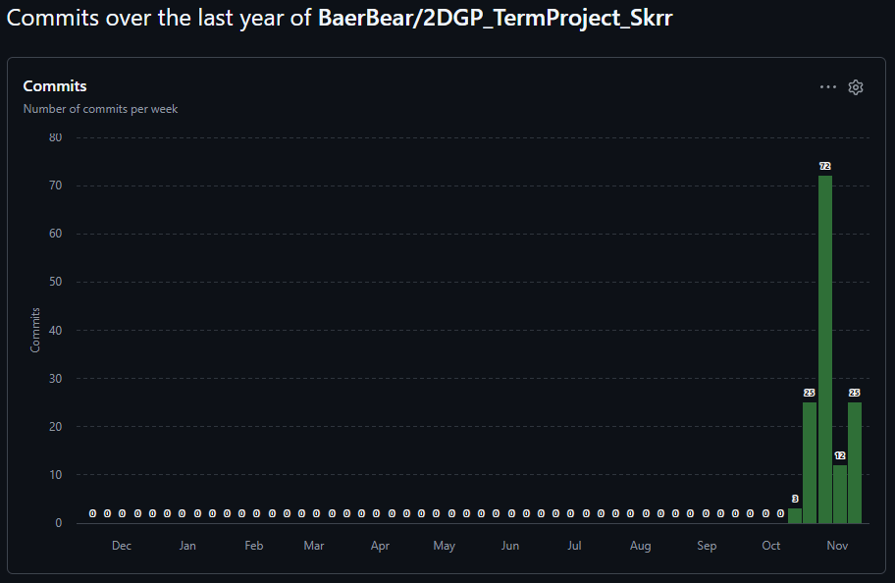
커밋 횟수 통계

